Slide 1

Cos’è la disruption?
DISRUPTION = rottura, disgregazione, frantumazione
Momento in cui una nuova tecnologia origina il cambiamento di una determinata attività e modifica completamente il modello di business precedente.
Distrugge i "vecchi" modelli di business e al tempo stesso premia i nuovi "entranti digitali"

Slide 2
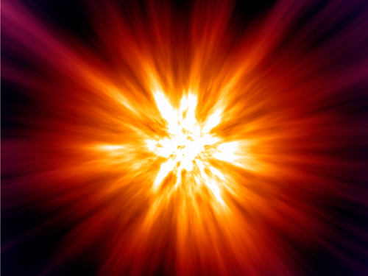
Big bang disruption (L. Downes e Paul Nunes)
BIG-BANG rende l’idea della velocità con cui avviene e della virulenza dei suoi effetti.
Onda in grado di sbriciolare tutto quanto si trovi lungo il suo cammino.
DISRUPTION VS INNOVAZIONE
Tutti i disruptors sono innovatori, ma non tutti gli innovatori sono disruptors.
La disruption sradica e cambia letteralmente ciò a cui noi pensiamo, come ci comportiamo, facciamo affari e dove andiamo nella nostra vita quotidiana.

Slide 3
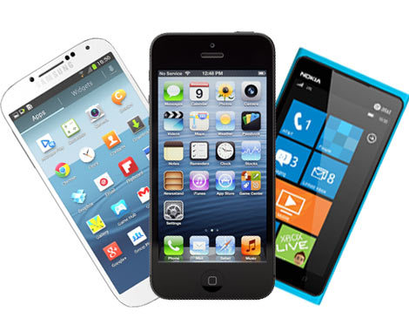
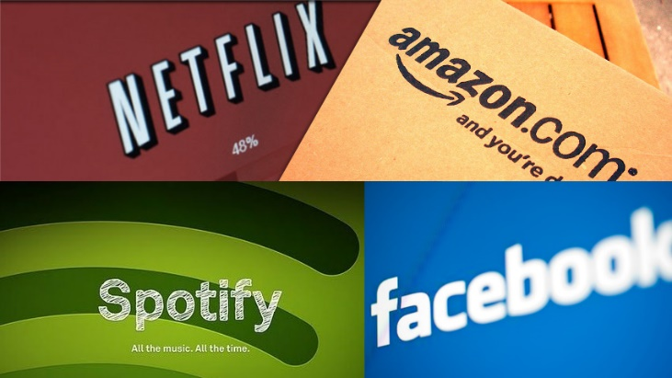
ESEMPI
Varie categorie di fenomeni di disruption:
Dotazioni di cui dispongono smartphone e tablet (fotografia, navigatori portatili, orologio, ecc.)
Prodotti nativamente digitali o che diventano tali (es. brani musicali e film in formato digitale su Spotify e Netflix)
Prodotti che vedono tuttora la convivenza fra il formato digitale e quello cartaceo (giornali e libri)
E-commerce (Amazon)
Facebook - 300 miliardi di dollari in 11 anni 1,4 miliardi di utenti

Slide 4
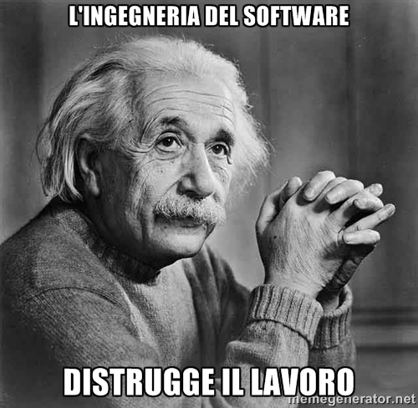
E nell’ingegneria del software??
I progressi dell’ingegneria del software negli ultimi vent’anni hanno reso ancora più semplice il riutilizzo del codice
Algoritmi specializzati per la creazione di codici a barre leggibili dalle macchine apposite o per il riconoscimento vocale vengono offerti in modalità open source o a basso prezzo.
Impulso verso lo sviluppo incontrastato va accelerando, favorito dal fatto che i software e i dati non vengono consumati, il che riduce il costo delle materie prime.

